Slide 1
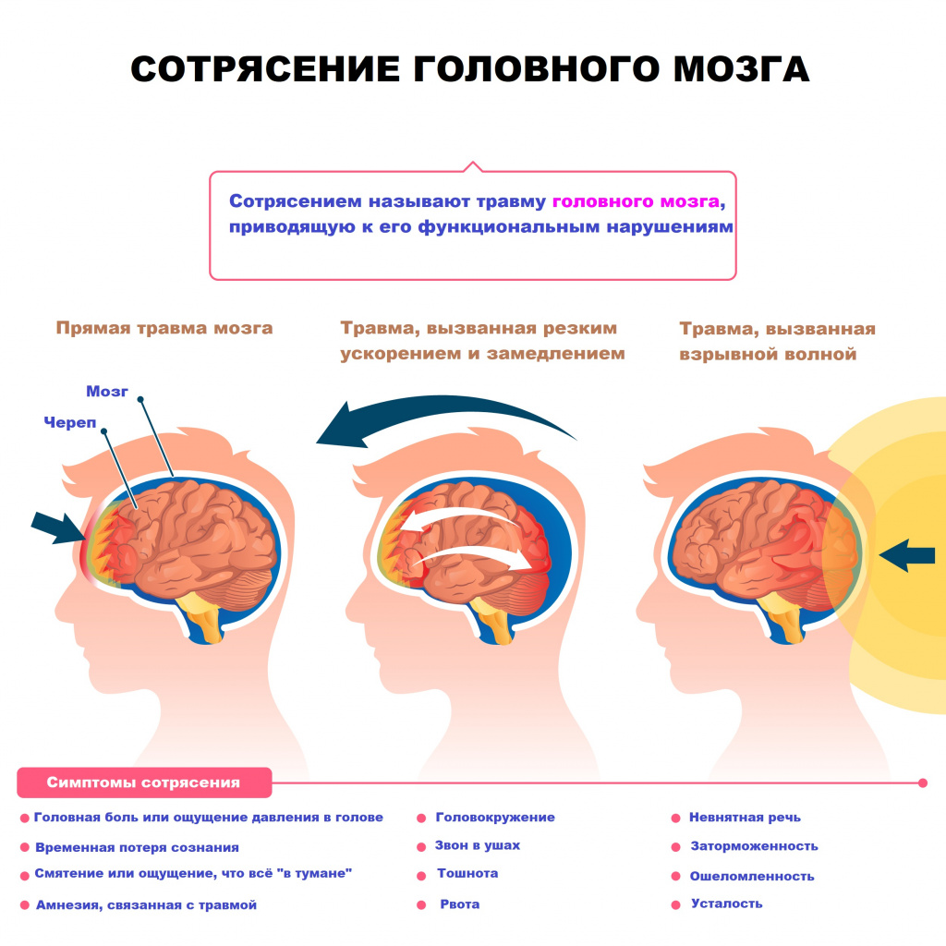
ФГБОУ ВО ТВЕРСКОЙ ГОСУДАРСТВЕННЫЙ МЕДИЦИНСКИЙ УНИВЕРСИТЕТ МИНЗДРАВА РФ
Сотрясение головного мозга.
Оказание первой помощи при сотрясениях головного мозга
ПРИЧИНЫ
Сотрясение мозга может произойти в результате ударов, ушибов и резких движений: ускорений или замедлений, например, при падении. Причинами сотрясения обычно являются дорожно-транспортные происшествия, бытовые, спортивные и производственные травмы, а также травмы, полученные в результате уличных драк.
ДИАГНОСТИКА
С сотрясением мозга нужно обращаться к врачу-травматологу. Он осмотрит и опросит больного, проверит рефлексы, назначит рентгенографию черепа и при подозрении на более сложное повреждение мозга направит на консультацию к неврологу. Там больного ждет полномасштабная проверка: электроэнцефалография (ЭЭГ), эхоэнцефалография, компьютерная или магнитно-резонансная томография мозга, допплерография сосудов головного мозга, спинномозговая пункция. Чтобы исключить проблемы с позвоночником, может потребоваться магнитно-резонансная томография позвоночника.
Сотрясение головного мозга – это функционально обратимая форма закрытой черепно-мозговой травмы без органических повреждений головного мозга.
ПОСЛЕДСТВИЯ
После полученной травмы человек зачастую теряет сознание. Это может длиться от нескольких секунд до нескольких минут. Время, проведенное в этом состоянии, может являться одним из показателей тяжести сотрясения. Крайняя степень потери сознания — кома.
При сотрясении мозга человек зачастую не понимает, где он, что произошло, и с трудом узнает окружающих его людей. Еще одним важным признаком, по которому можно судить о тяжести повреждения мозга, является утрата памяти: помнит ли человек момент травмы, и если нет, то насколько большой кусок времени до травмы выпал из его памяти. Чем больше провал памяти, тем серьезнее травма.
ЛЕЧЕНИЕ
Больные с сотрясением мозга должны соблюдать постельный режим как минимум несколько дней. При этом нельзя читать, слушать громкую музыку и смотреть телевизор. Необходимо выполнять все указания врача, аккуратно принимать назначенные им лекарства. При сотрясении общее состояние пострадавших обычно нормализуется в течение первой, реже — второй недели после травмы.
Список литературы:
1. Травматология. Национальное руководство - Котельников Г.П.
2. Травматология и ортопедия : учебник - Гаркави А.В.
3. Травматология и ортопедия. Стандарты медицинской помощи - Дементьев А. С.
Выполнил студент 207 группы педиатрического ф-та Давыдов Сергей Денисович

